Slide 1

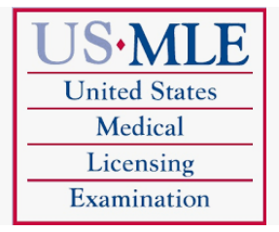


¿CÓMO PREPARARSe PARa los usmle steps?
Presentado por:
Dr. Raydi Mejia Landron

Slide 2
¿QUÉ ES el usmle?
Es un examen profesional que consta de varias partes, es patrocinado por el Federation of State Medical Boards (FSMB) y el National Board of Medical Examiners (NBME). Los médicos titulados están obligados a pasar este examen antes de ser autorizados para ejercer la medicina en los Estados Unidos

Slide 3
Puntos a tomar en cuenta
Los estudiantes y egresados de los programas de escuelas de medicina de los E.U.A. o Canadá acreditadas tanto por el Medical Education Liaison Committee (LCME) o el Medical School Accreditation Committee of Canada, que otorgan el título de M.D. (Doctor en Medicina), o por la American Osteopathic Association (AOA), que otorga el título de D.O (Doctor en Medicina Osteopática), se registran para el USMLE Step 1 y el Step 2 Clinical Knowledge (CK) con la NBME.
Los estudiantes y egresados de las escuelas de medicina fuera de los Estados Unidos o Canadá deben inscribirse para el USMLE Step 1 y el Step 2 CK con el Educational Commission for Foreign Medical Graduate (ECFMG).
Los graduados de las escuelas de medicina dentro y fuera de los Estados Unidos y Canadá se registran para el USMLE Step 3 con el FSMB o con una autoridad que otorga licencias médicas en los Estados Unidos

Slide 4
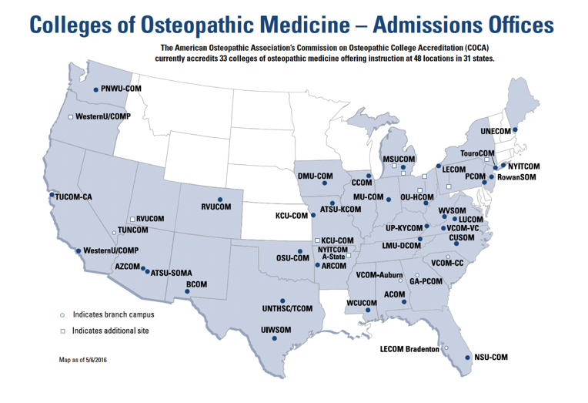
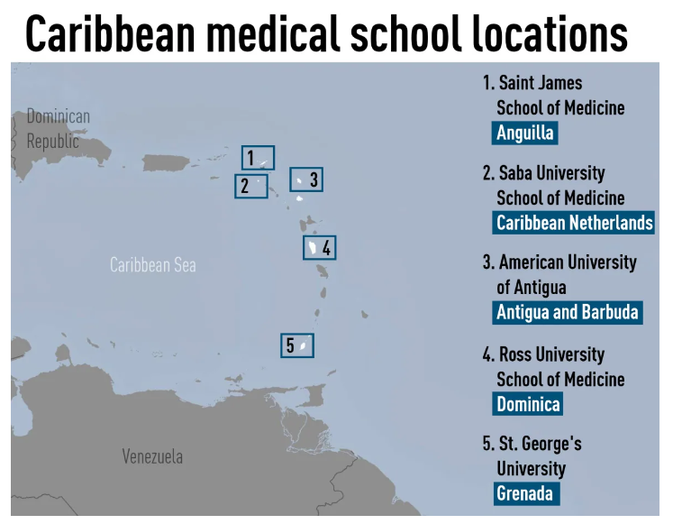

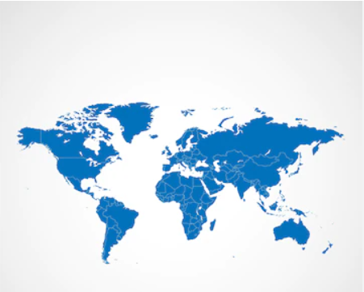
CLASIFICACIÓN DE LOS MEDICOS BASADO EN SU PROCEDENCIA
US MDs
US DOs
US IMGs
Non-US IMGs
United States Medical Graduates
United States Osteopathic Medical Graduates
United States International Medical Graduates
Non-United States International Medical Graduates
Son medicos ciudadonos americanos con titulo de Doctor en Medicina (M.D) graduados en una universidad dentro de los Estados Unidos.
Son medicos ciudadonos americanos con titulo de Doctor en Medicina Osteopática (D.O) graduados en una universidad dentro de los Estados Unidos.
Son medicos ciudadanos americanos con titulo de Doctor en Medicina (M.D) graduados en una universidad fuera de los Estados Unidos.
Son medicos de paises extranjeros con titulo de Doctor en Medicina (M.D) graduados en una universidad fuera de los Estados Unidos.

Slide 5
Usmle Steps
Es un examen completamente de ciencias basicas de 8 horas de duración, el cual se distribuye en 7 bloques de 40 preguntas de selección multiple, con un tiempo de una hora por bloque. 45 minutos de receso y 15 minutos de un tutorial. Es un examen Pass or Fail sin valor numérico desde enero del 2022.
Usmle STEP 1
Es un examen basado en ciencias clínicas de 9 horas de duración, el cual se distribuye en 8 bloques donde el numero de preguntas varian, pero no exceden las 40 preguntas en selección múltiple por bloque. También es de selección multiple con un tiempo de receso de 45 minutos y 15 minutos de un tutorial. Nota minima de pase se 209.
Usmle step 2 ck
Es un examen que evalúa tu conocimientos en el idioma ingles en un escenario hospitalario o relacionado con la salud. Consta de dos días, donde el primer día se valora la parte de Listening, Reading, and Writing, con un total de 3 horas. El segundo dia se valora la parte del Speaking con un total de 20 minutos. El puntaje minimo para que el ECFMG te pueda dar el certifiado es de 350 en el Reading, Listening, and Speaking. En la parte del writing el puntaje minimo es 300.
Ocupational englIsh test (OET)
Es un examen computarizado de 2 días con aproximadamente 500 preguntas de opción múltiple, así como simulaciones de casos basadas en computadora (CCS) que evalúan su capacidad para evaluar la historia clínica y la información del examen físico, ordenar pruebas de diagnóstico, seleccionar terapias iniciales y manejar al paciente.
Primer día es de 7 horas que se divide en 6 bloques de 38-40 preguntas en seleccion múltiple. 45 minutos de receso y 15 minutos de tutorial.
Segundo día es de 9 horas que se divide en 5 minutos de un tutorial seguido de 180 preguntas en selección múltiple divido en 6 bloques de 30 preguntas cada uno.También incluye un tutorial de CCS de 7 minutos. Esto es seguido por 13 simulaciones de casos, cada una de las cuales tiene asignado un máximo de 10 o 20 minutos de tiempo real. Un mínimo de 45 minutos está disponible para el tiempo de descanso. Nota minima de pase es de 198.
Usmle STEP 3
Nota: tanto para el Step 1, 2CK y 3 tienen un maximo de 3 intentos.
El OET se puede tomar las veces que sean necesarias.
Step 1 y Step 2 Ck se pueden tomar fuera de USA
OET se puede tomar desde el hogar
Step 3 solamente se tomar en USA

Slide 6
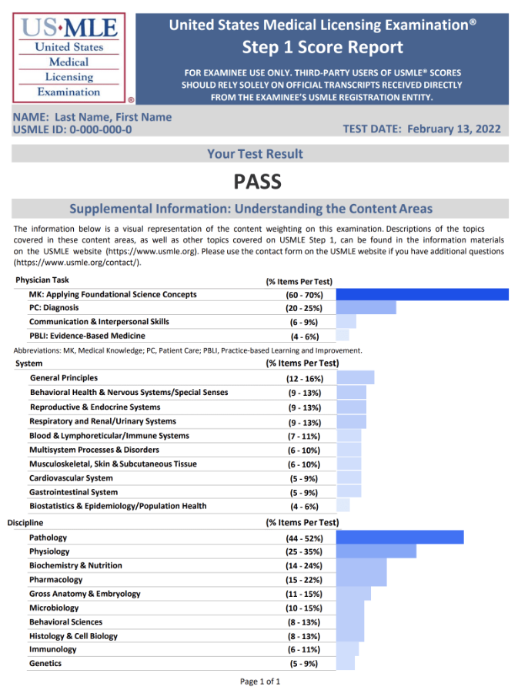
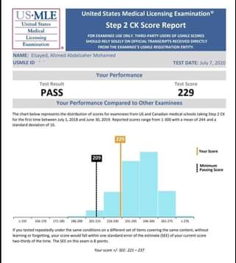
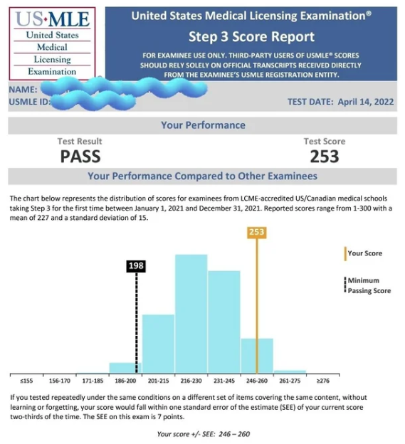
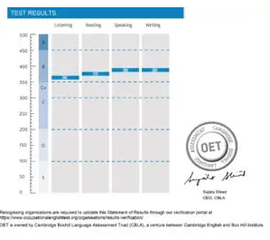
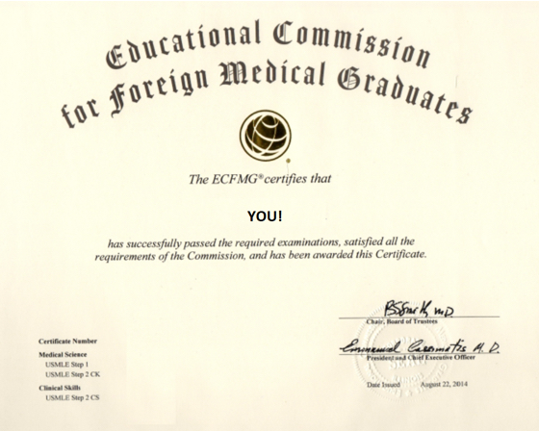
Pathways
(1-6)
Step 1
Step 2 CK
ECFMG Certification
Step 3
OET​

Slide 7
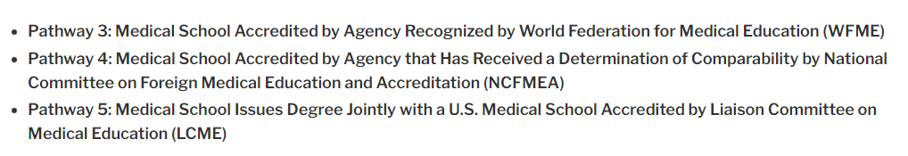
Pathways
Costo
$925
Nota: Antes de las vías, ECFMG requería que los IMG aprobaran Step 2 Clincal Skill (CS) USMLE. El ECFMG requería que los IMGs aprobaran el Step CS para la Certificación ECFMG

Slide 8
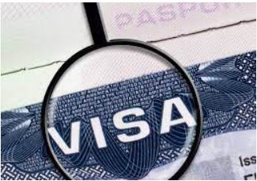
Una visa J-1 es una visa de no inmigrante emitida por los Estados Unidos para investigadores académicos, profesores y visitantes de intercambio que participan en programas que promueven el intercambio cultural, especialmente para obtener capacitación médica o comercial dentro de los Estados Unidos.
La H-1B es una visa en los Estados Unidos bajo la Ley de Inmigración y Nacionalidad, sección 101 que permite a los empleadores estadounidenses emplear temporalmente a trabajadores extranjeros en ocupaciones especializadas.
Importante de tomar en cuenta si necesitas visa
Con el ECFMG Certification se puede optar por una visa J1
Con el Step 3 Aprobado se puede optar por una visa H1-B

Slide 9
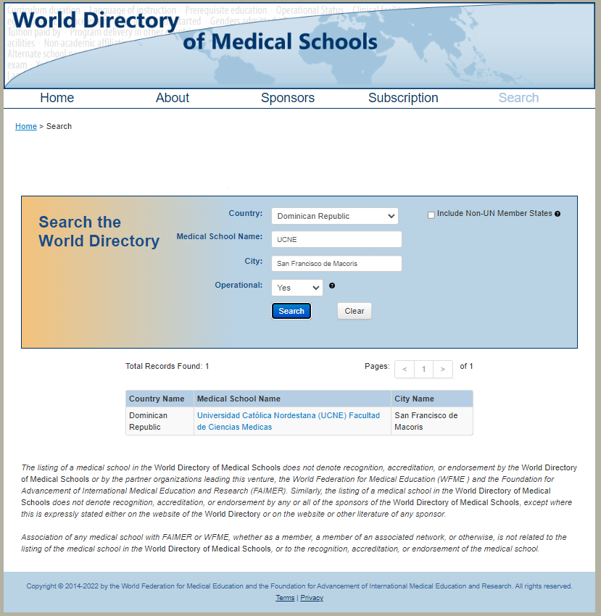
Pasos para Registrarse En el ecfmg
Investigar si tu universidad en la cual estudias o estudiaste medicina es elegible para que puedas aplicar a los USMLE Steps. https://www.wdoms.org

Slide 10
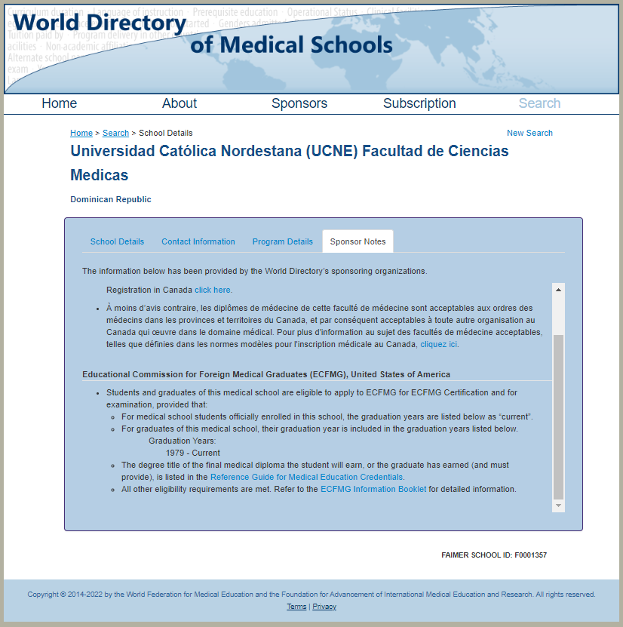

Slide 11

Es importante tomar en cuanta que en el 2024 todas las escuelas de medicina que actualmente estan reconocidas por el ECFMG, para que sus estudiantes o graduados puedan aplicar para tomar los USMLE Steps, y luego poder obterner el ECFGM Certification, y de esta manera poder aplicar a los distintos programas de residencias médicas en Estados Unidos, seran sometidas a un proceso de acreditación que sera llevado a cabo por The World Federation For Medical Education (WFME) and The National Committee on Foreign Medical Education and Accreditation (NCFMEA).
Recognized Accreditation Policy (ecfmg.org)

Slide 12
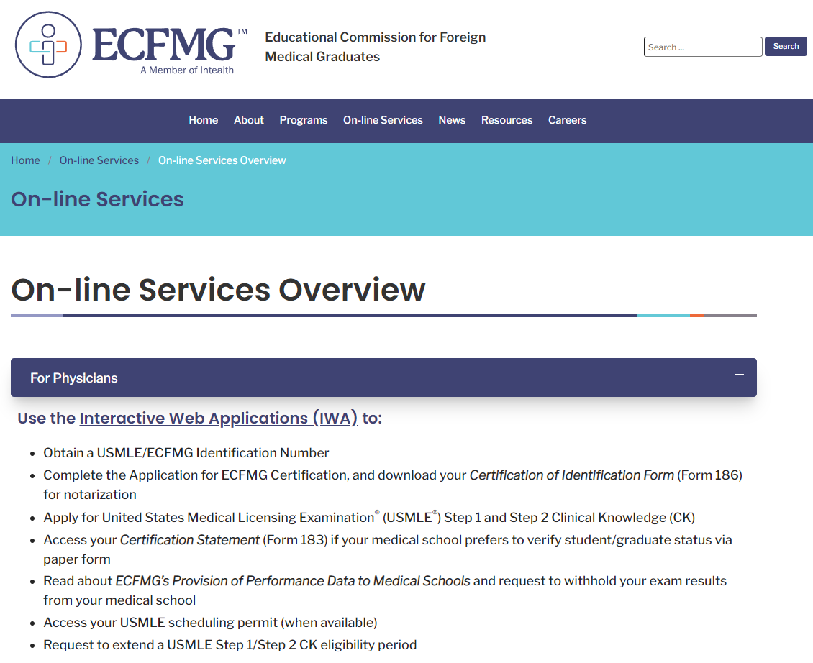
2. Obtener el USMLE/ECFMG Identification Number. Se debe de entrar al www.ecfmg.org y hacer click en el Oline Services y luego hacer click en el Interactive Web Applications (IWA) para hacer la solicitud del ECFMG/USMLE ID. Finalmente se debe de leer bien y llenar todo lo que se pide en el formulario con pasaporte en mano. Una vez que se envie se debe de esperar de 10 a 15 días laborables para recibir por Email tu USMLE/ECFMG ID. Con este ID podras acceder a tu cuenta de ECFMG y crear una clave.

Slide 13
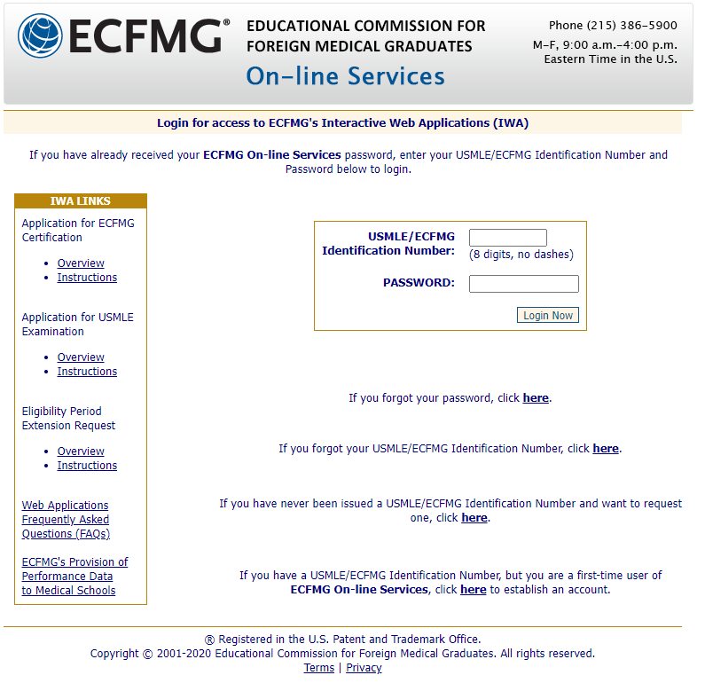

Slide 14
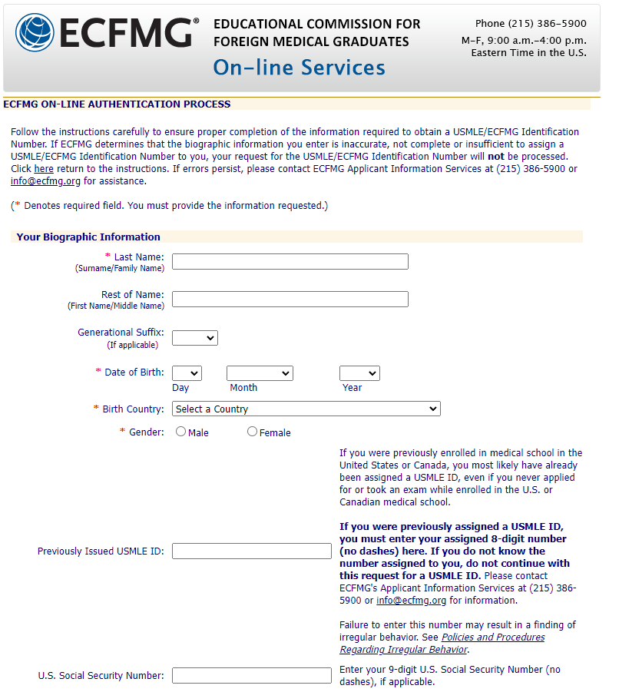
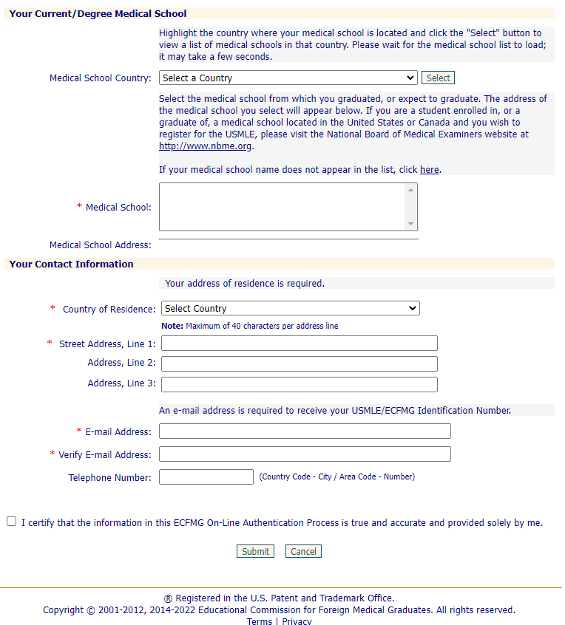

Slide 15
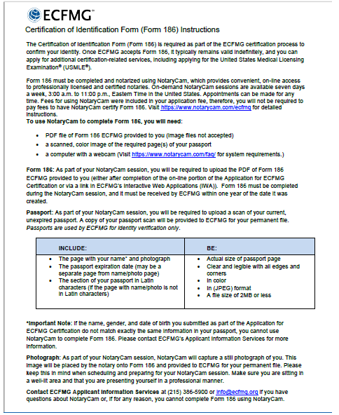

3. Llenar, enviar y notarizar el Form 186 para el ECFMG Cerfication . El cual esta disponible en el IWA donde entramos a nuestra cuenta con nuestro ECFMG/USMLE ID Number. El Form 186 debe ser llenado mediante una persona o notario que va a verificar que seas tu realmente la persona.
Todo se hare mediante NotaryCam que es la plataforma donde te pondras en contacto con el notario que te hara varias preguntas, asi como también tomara una foto tuya. También puedes enviarle una foto de preferencia tuya y esta se colocara en el Form 186. Esto tendra un costo de 160 dolares.
Nota: Una vez que se haga el pago se debe de hacer la cita para tener la entrevista con el notario que va a llenar el formulario por vía Zoom.

Slide 16
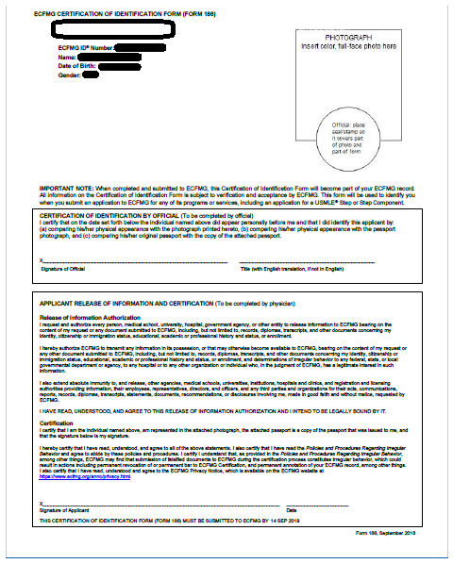

Slide 17
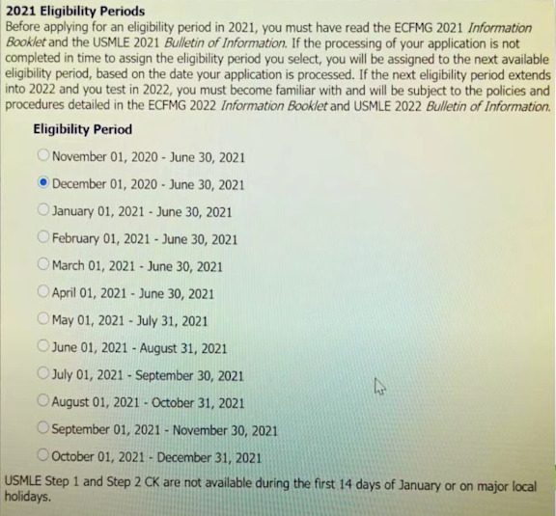
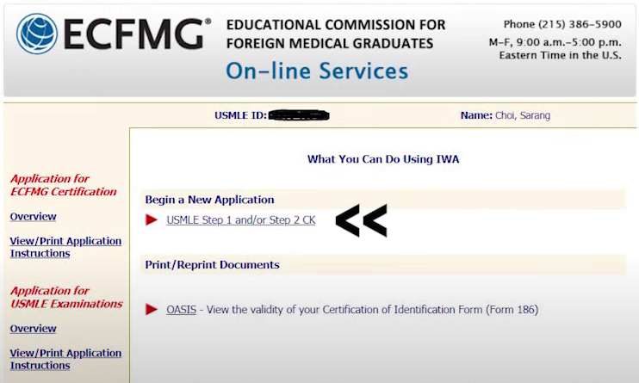
4. Someter la aplicación online para tomar el USMLE Step 1 a través del IWA. Es el mismo paso para fijar fecha para el Step 2 CK. Una vez que se llene el formulario te mostraran un período de eligibildad donde podras elegir una fecha probable en un período de tres meses para tomar el examen.
Este proceso toma un tiempo ya que después que se efectua el pago del examen el ECFMG comienza a pedir documentos tales como: Título de Doctor en Medicina, certificación de grado, y record de nota. Todos estos documentos deben de ser traducidos por un traductor cerficado y enviados al ECFMG a traves de la universidad.

Slide 18
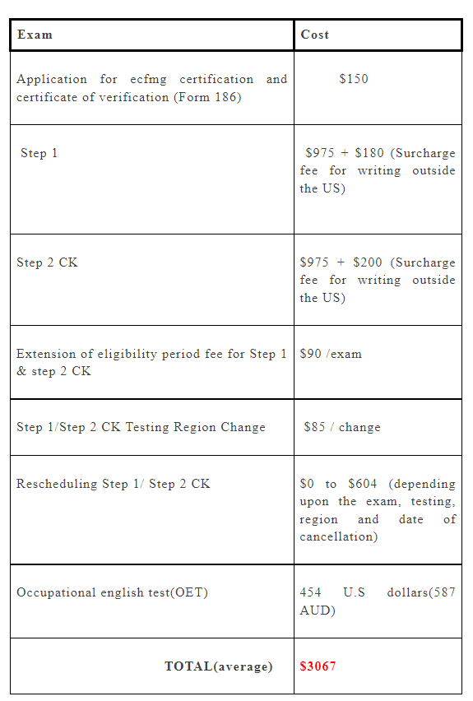
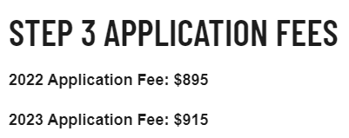
Costos de los examenes

Slide 19
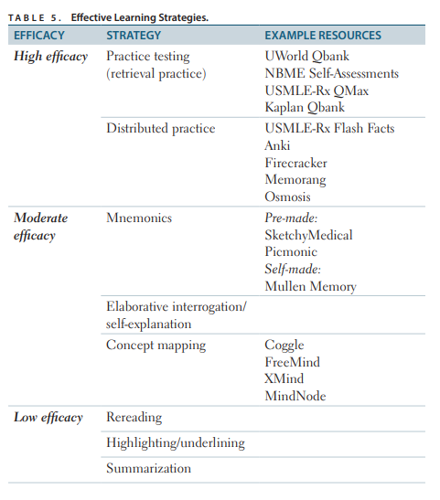
Estrategias efectivas DE aPRENDIZAJE para los USMLE STEPS

Slide 20
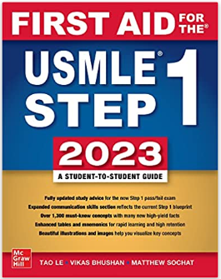
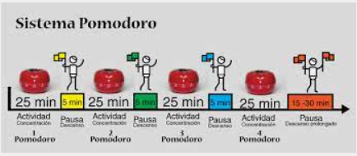





CONSEJOS BASADOS EN MI EXPERIENCIA
Usar desde el primer dia de estudio el First Aid para el Step 1
Usar metodos que eviten la Procrastinación como la Tecnica de Pomodoro
Lo ideal es integrarlo con todos los materiales que se estén usando para estudiar como son: lecture notes with videos, Q banks, and Flash cards.
Consiste básicamente en la división del tiempo en lapsos de 25 minutos de trabajo (conocidos como pomodoros) + 5 minutos de descanso.
Iniciar los Questions Banks lo mas temprano posible
Estudiar lo más que puedas y evitar todo lo que robe tiempo de estudio
Practicar con un buen banco de pregunta es la manera mas eficaz para retener y aprender de una manera práctica todo lo que va para los examenes. Asi como también ayuda a enfocar en las cosas más importantes.
Lo recomendable como mínimo es estudiar de 8 a 10 horas, 6 días a la semana, trazandote metas a corto plazo y largo plazo.

Slide 21

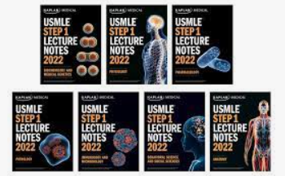

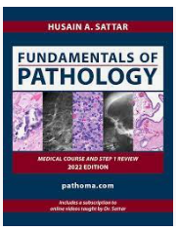

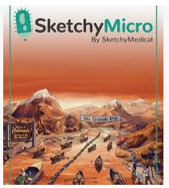

Materiales DE ESTUDIO para El usmle step 1
First Aid USMLE Step 1
(1) Uwold (2) Truelearn (3) Amboss (4) USMLE RX 360
Medical Solution Review
Kaplan Videos and Lecture Notes
Pathoma
Contanzo Physiology
Sketchy Pharm and Micro

Slide 22
Ejemplos de preguntas de usmle step 1

Slide 23
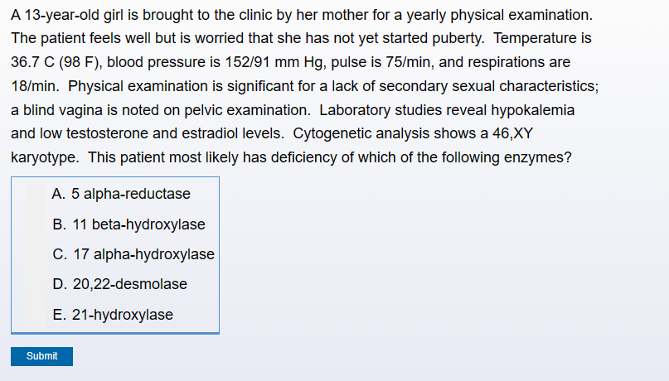

Slide 24
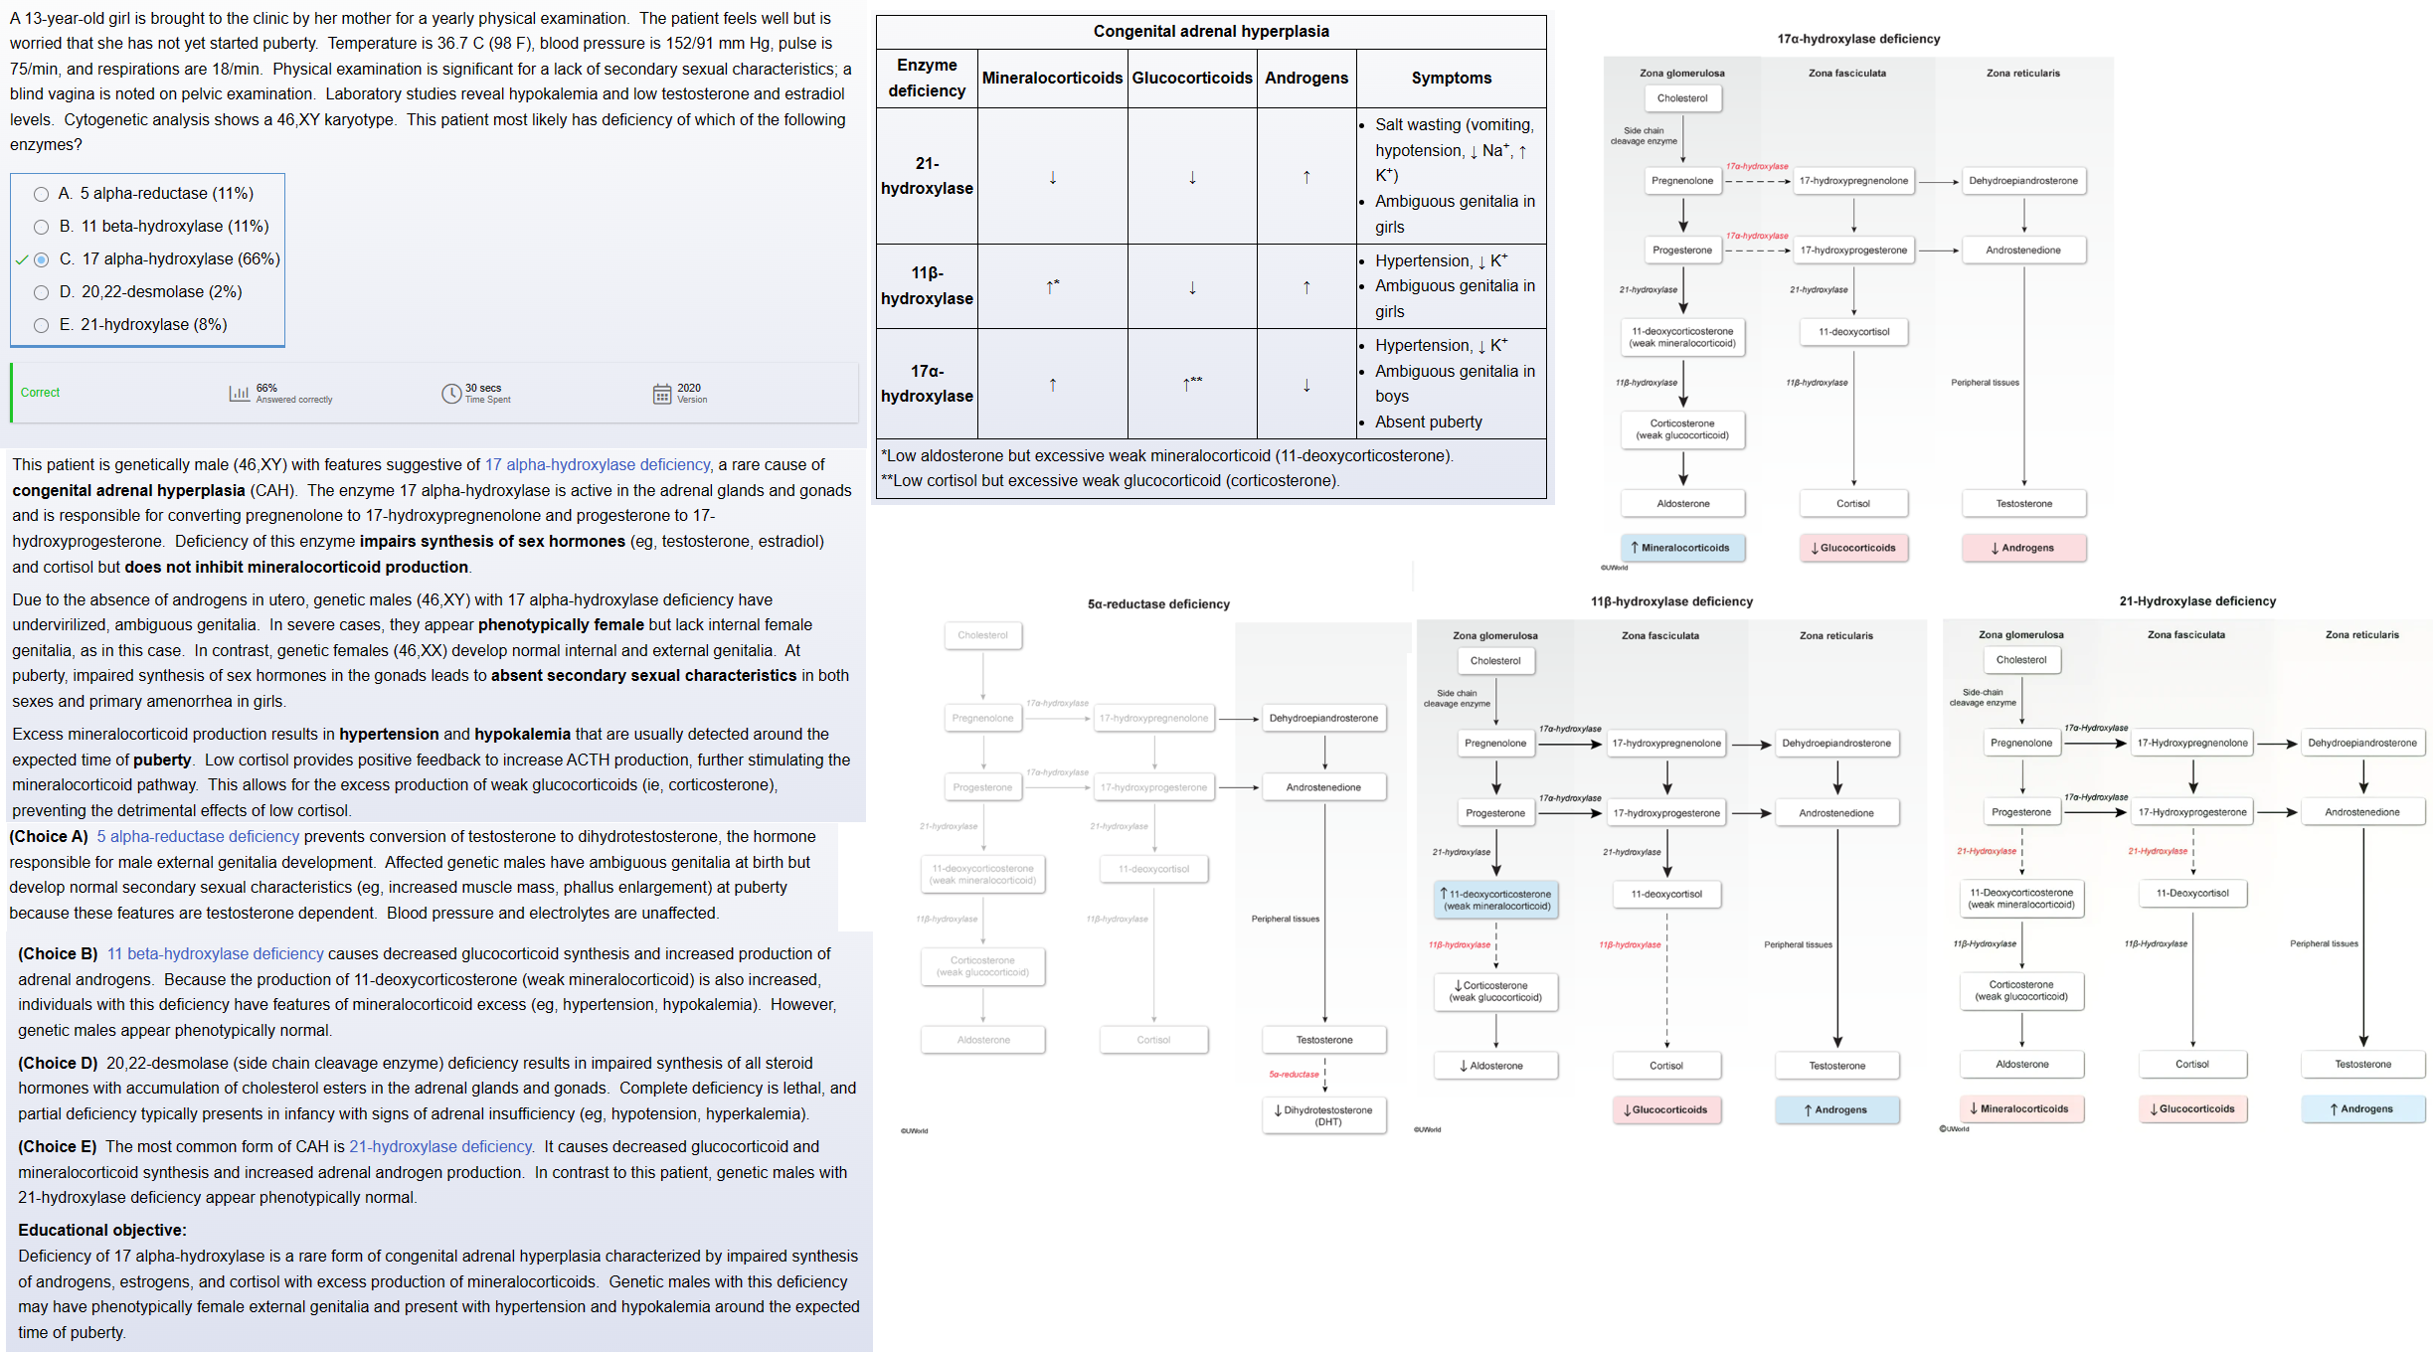

Slide 25
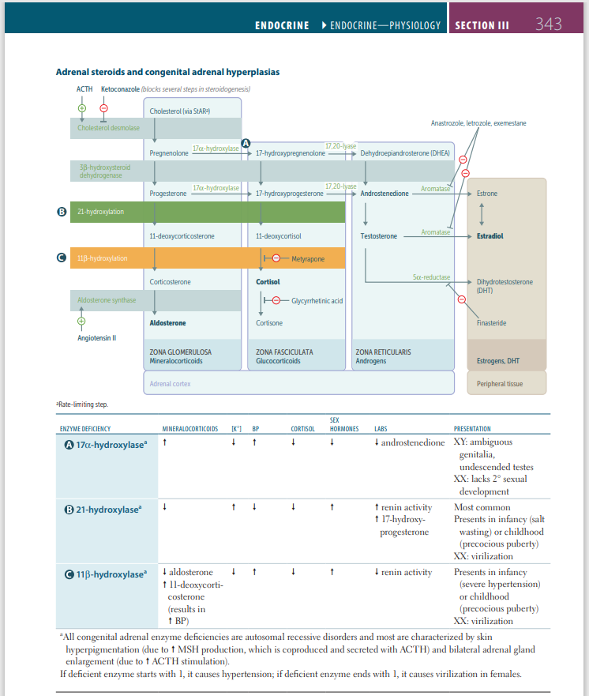

Slide 26
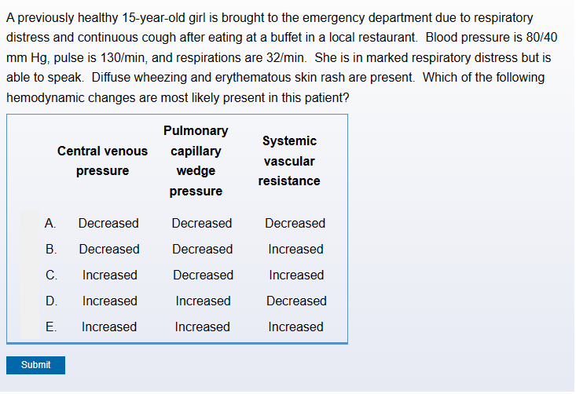

Slide 27
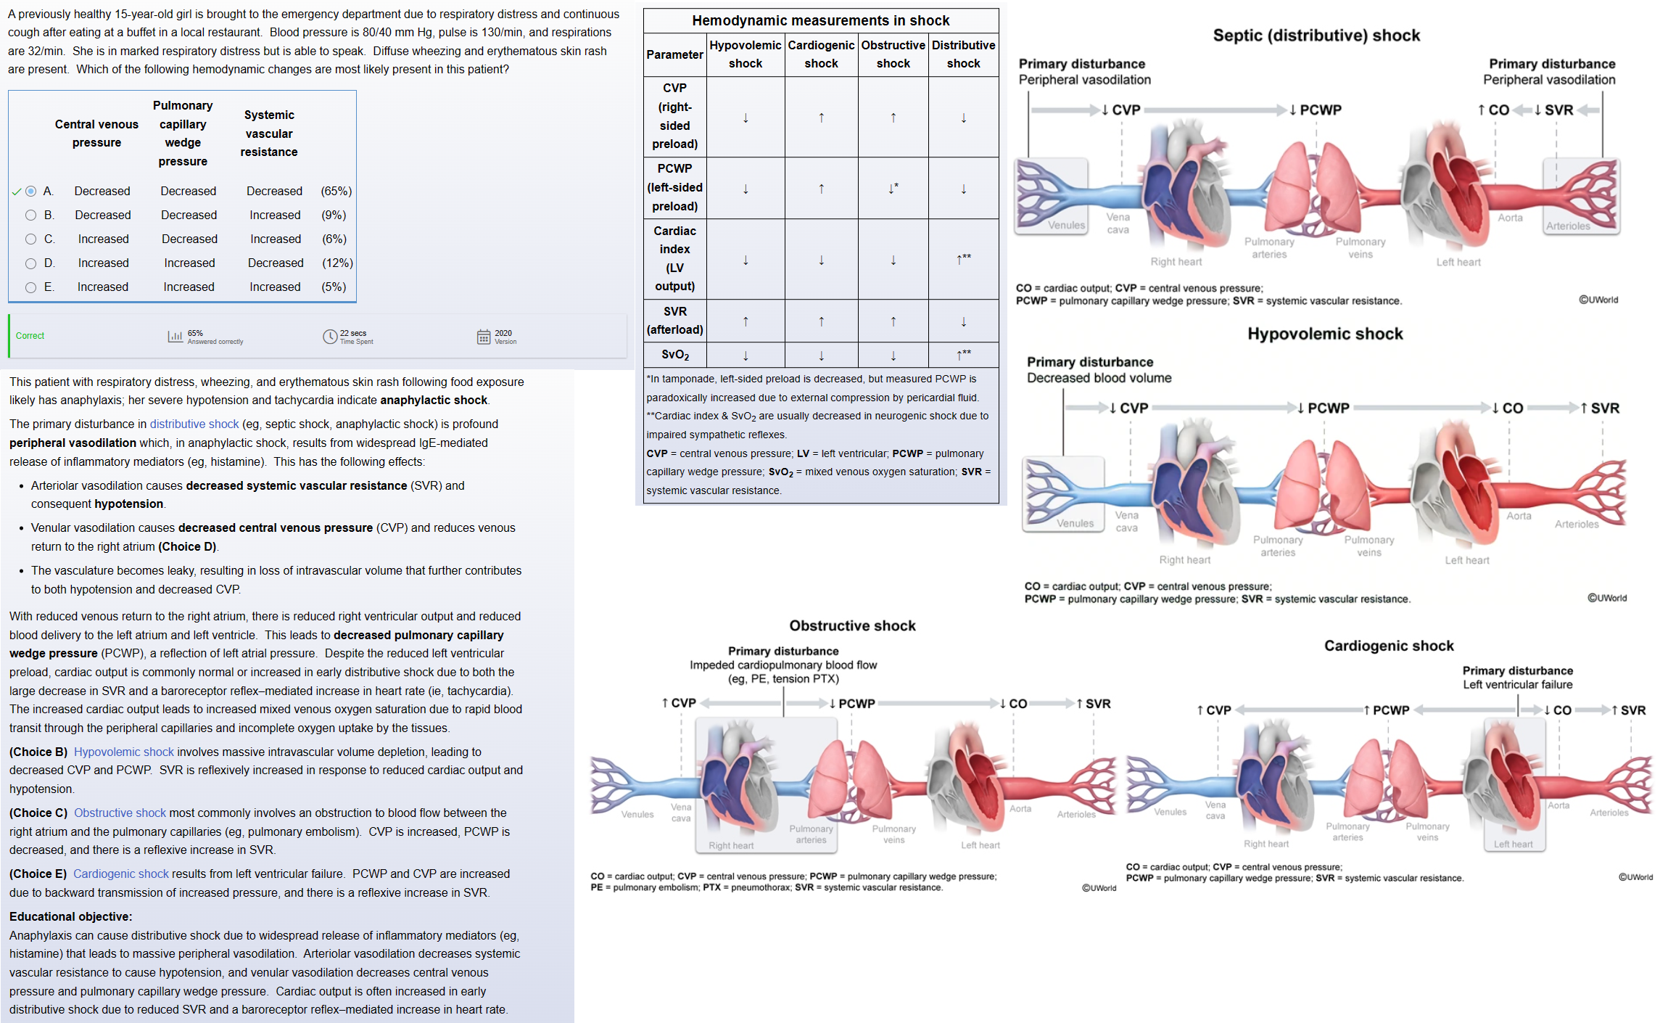

Slide 28
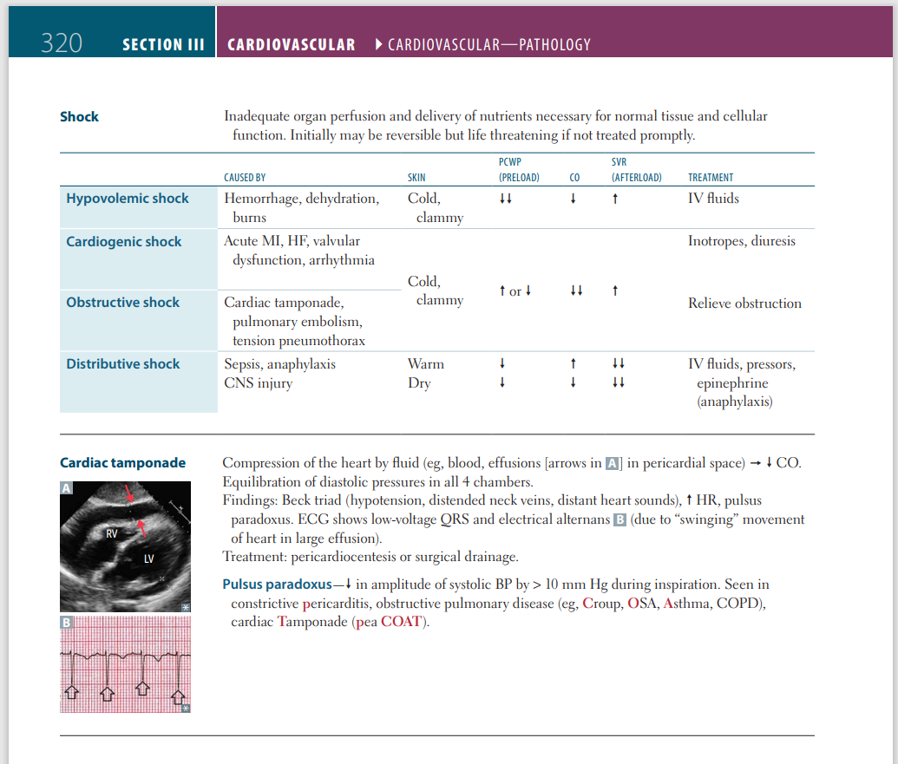

Slide 29
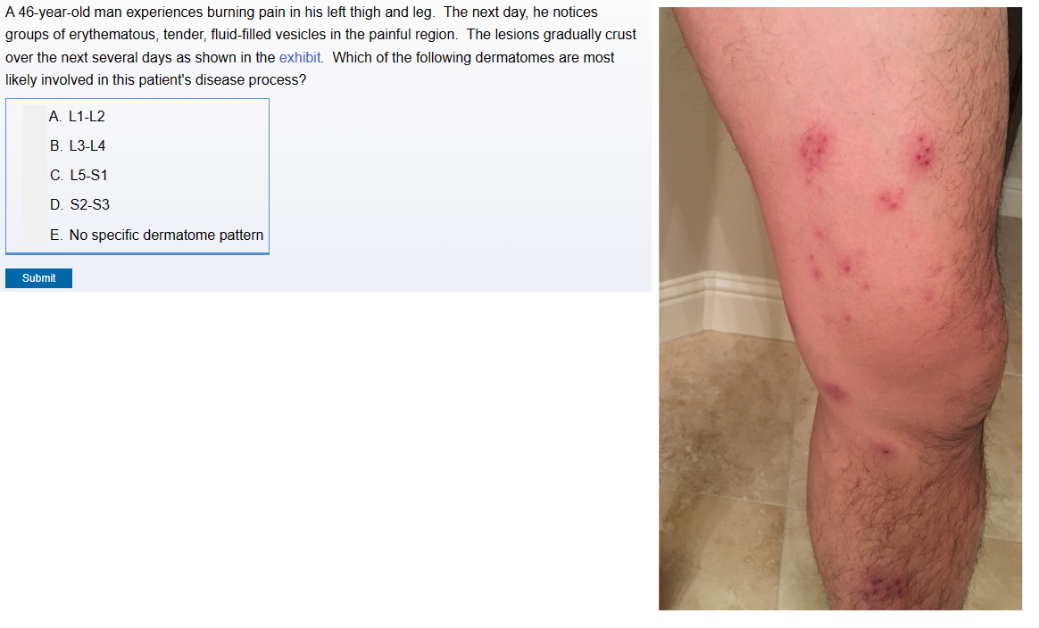

Slide 30
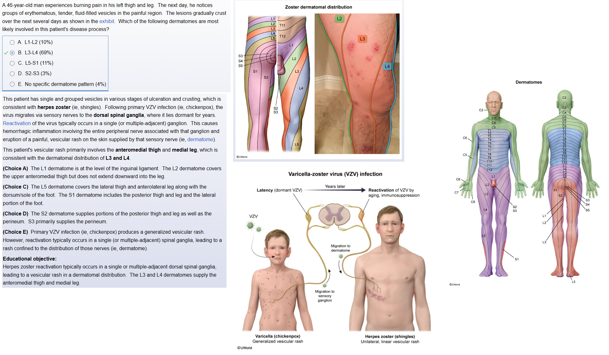

Slide 31
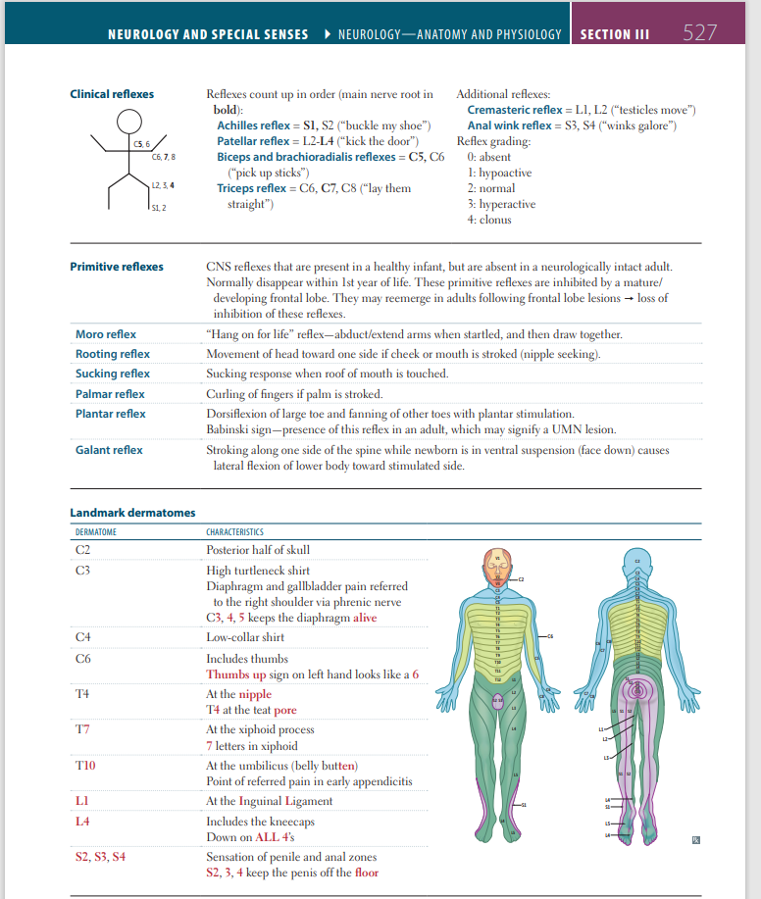

Slide 32
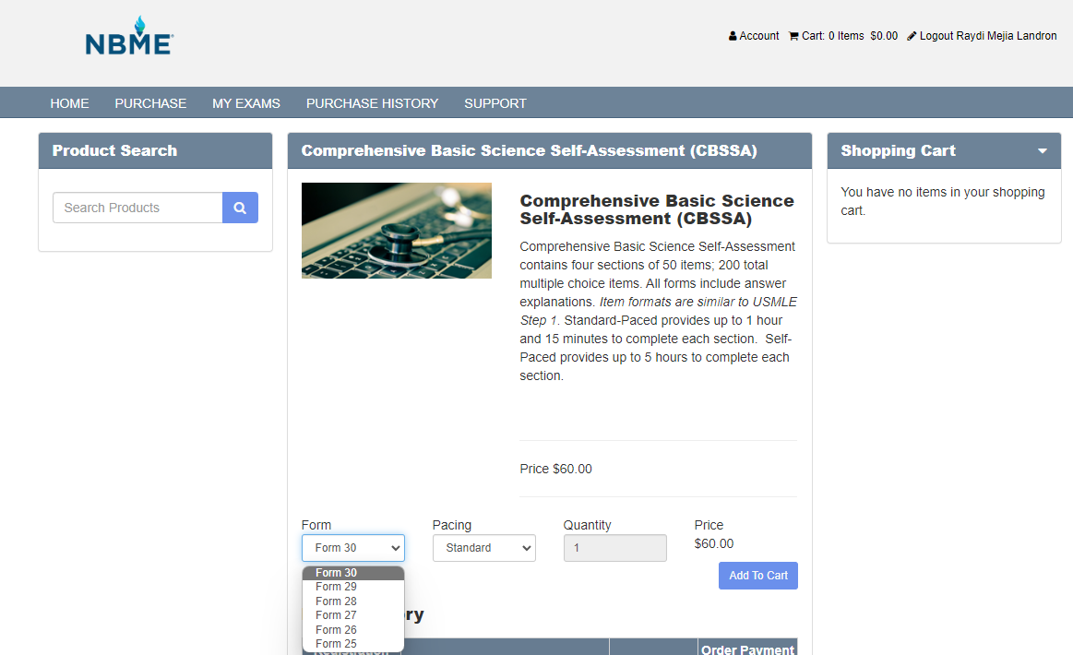
NBME Self-Assessment ( https://www.mynbme.org)

Slide 33
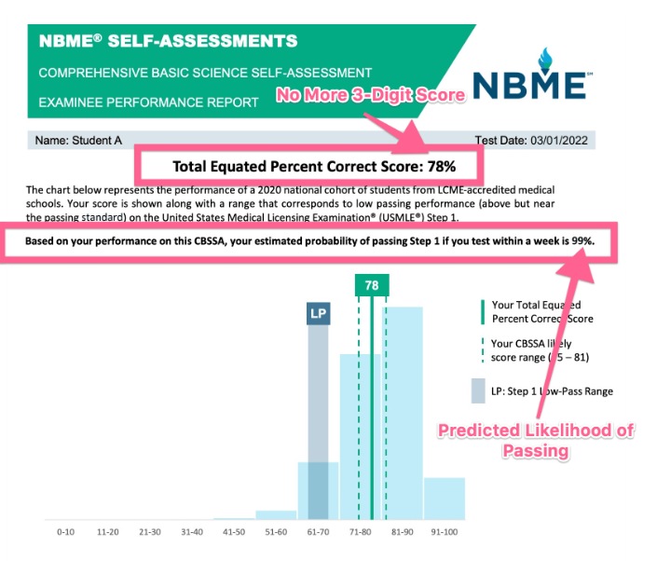

Slide 34
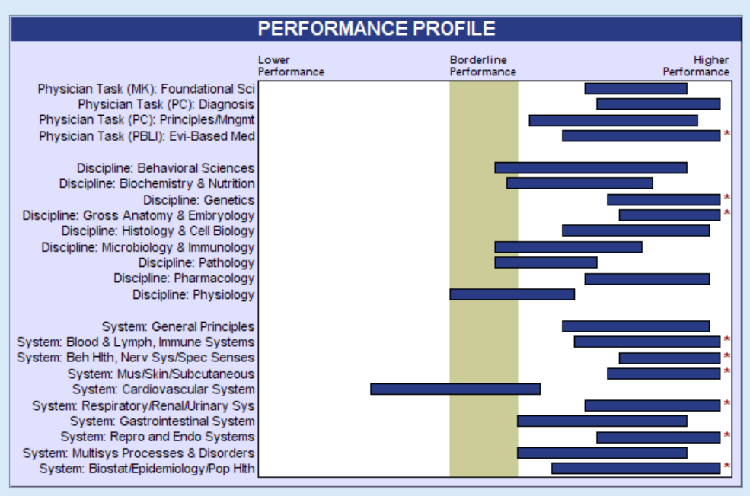

Slide 35
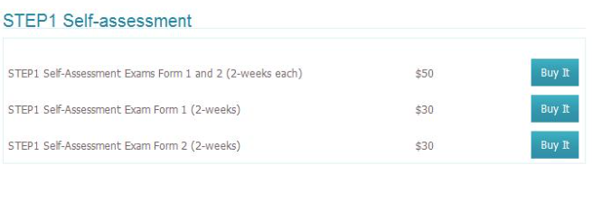
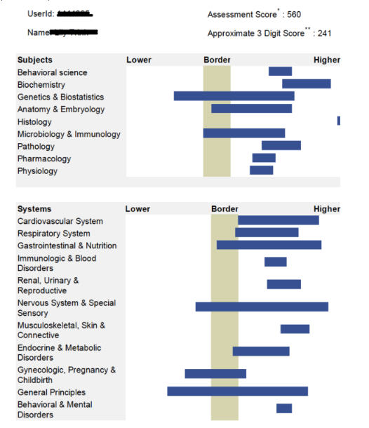
Uworld Self-Assessment

Slide 36
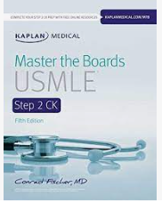
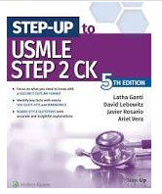
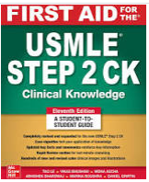
Materiales de estudio para el USMLE sTEP 2 CK
Uworld For Step 2 CK
Master The Boards For Step 2 CK
Step-Up To Medicine For Step 2 CK
First Aid For Step 2 CK
Uworld Self-Assessments (Form 1 and 2)
NBME Self-Assessments

Slide 37
Ejemplos de preguntas de usmle step 2 ck

Slide 38
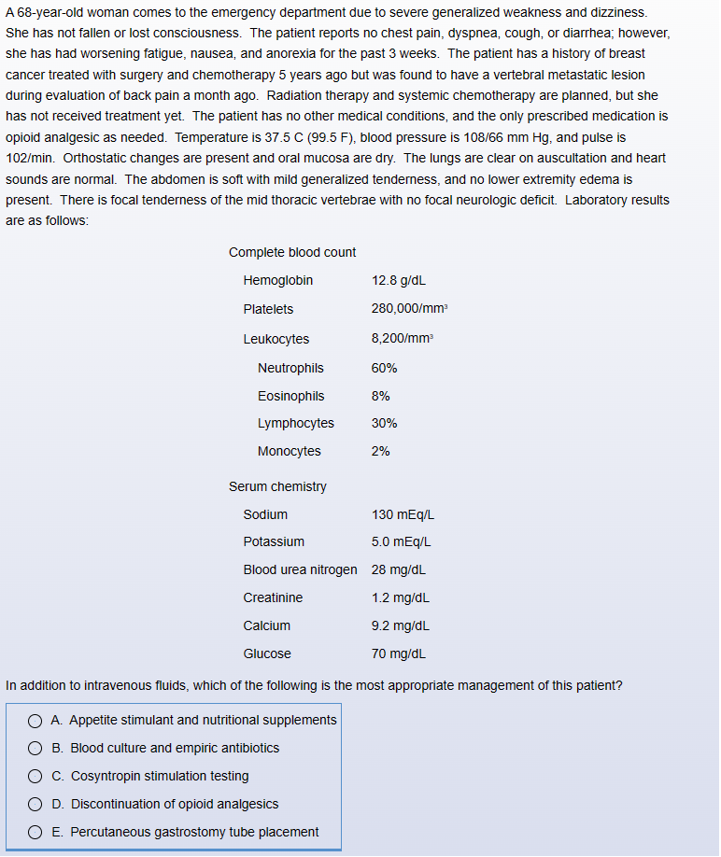

Slide 39
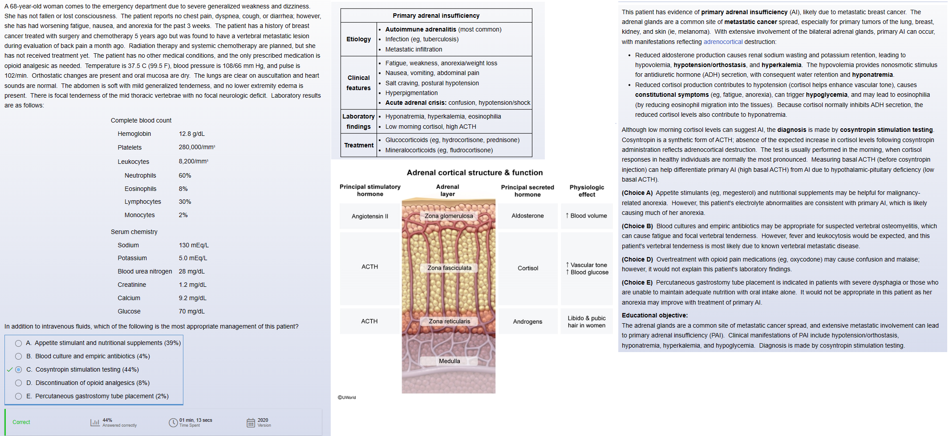

Slide 40
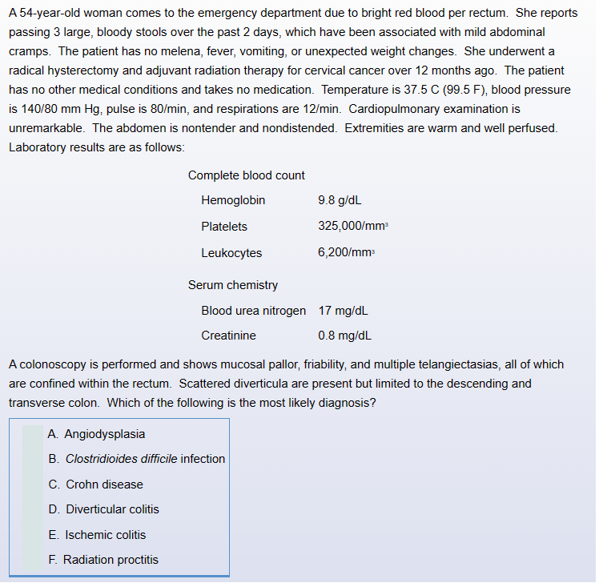


Slide 41
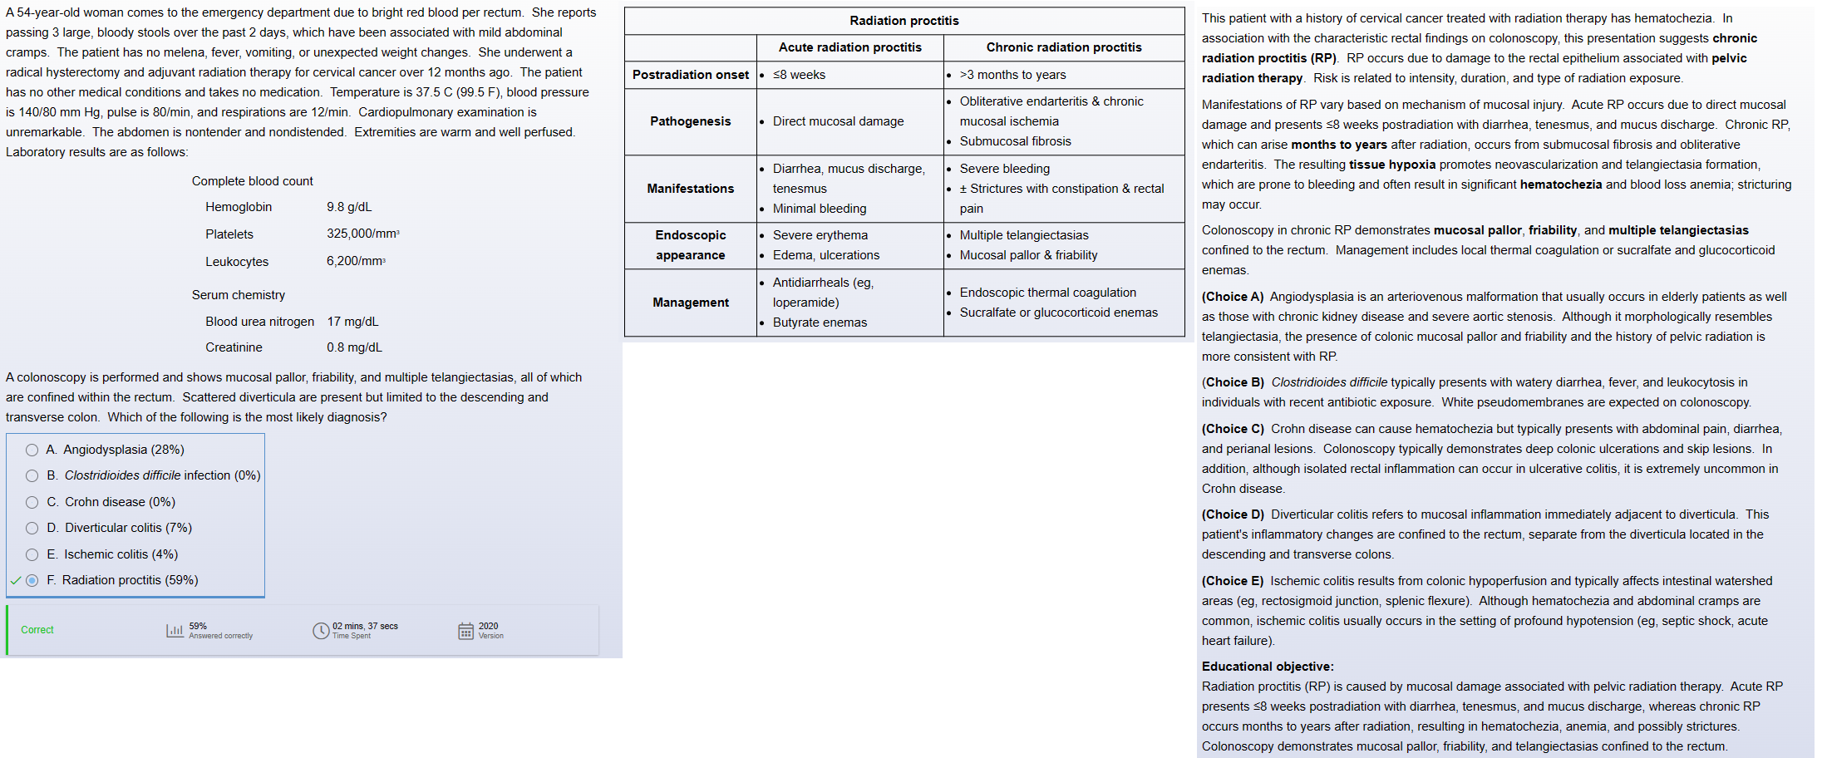

Slide 42


Slide 43


Slide 44

Materiales de estudio Para el OET
Free Sample Test de la pagina oficial del OET Find Free Sample Tests | OET Preparation Materials (occupationalenglishtest.org)

Slide 45

E2 Language E2Language | OET Exam Online Course. Try for FREE now!

Slide 46


Slide 47





Materiales de estudio para el usmle step 3
Uworld For Step 3
Master The Boards For Step 3
First Aid For Step 3
CCS Cases (Costo: 6 meses 90$)
Crush Step 3 CCS
Online MedEd Quicktables
Uworld Self-Assessments
NBME Self-Assessments

Slide 48
Ejemplos de PReguntas de usmle step 3

Slide 49


Slide 50


Slide 51


Slide 52


Slide 53
EJEMPLO DE cOMPUTER-BASED CASE SIMULATIONS (CCS CASES)

Slide 54


Slide 55


Slide 56


Slide 57


Slide 58


Slide 59


Slide 60


Slide 61


Slide 62
Costos de los distintos bancos de preguntas
Uworld
TRuelearn
Amboss
Usmle RX 360
30 Dias: 319$
90 Dias: 439$
180 Dias: 479$
360 Dias: 559$
730 Dias: 719$
30 Dias: 149$
90 Dias: 199$
180 Dias: 299$
360 Dias: 399$
545 Dias: 419$
30 Dias: 149$
90 Dias: 189$
180 Dias: 229$
360 Dias: 299$
30 Dias: 149$
90 Dias: 199$
180 Dias: 329$
360 Dias: 399$
24 Meses: 449$

Slide 63



Pasos para participar en el MATCH
Crear perfil en el eLECTRONIC rESIDENCY Application Service (eras)
El ERAS es la plataforma que permite:
Colocar nuestros datos personales
Crear nuestro curriculum
Crear nuestro personal statement
Subir las cartas de recomendación (LORs)
Buscar los programas a los cuales vamos a aplicar
Recibir las ofertas de entrevistas asi como tambien agendar el día de la entrevista
Nota: para acceder al ERAS se tiene que pagar un Token de 165$, asi como tambien pagar el USMLE Transcript de un costo de 80$.
Es necesario crear nuestro perfil en el National Resident Matching Program (NRMP) donde obtendremos un numero ID que nos va a permitir participar en el MATCH. Esto tiene un costo de 70$.

Slide 64


Slide 65


Slide 66

COSTO POR APLICACIÓN
Basado en estos datos, si aplicamos a 100 programas tendria un costo total de 2,339$

Slide 67


Slide 68
Puntos a tomar en cuenta Para una buena AplicaciÓn
Año de graducación (<5 años es preferible para muchos hospiltales)
Evitar los gaps o brechas
Experiencia en los Estados unidos (Clerkships, Observerships)
Publicaciones o experiencia en investigaciones científicas
Pasar los steps del primer intento con un buen score
Estatus migratorio (es preferible ser residente permanente o ciudadano de los Estados Unidos)
Voluntariados
Cartas de Recomendación (preferiblemente de médicos que ejercen en los Estados Unidos)
CONEXIONES

Slide 69









Slide 70


